Slide 1

การพัฒนาเกมสามมิติ
3D GAME DEVELOPMENT
ผู้จัดทำ
นางสาวสุกัญญา ดิลกธนกุล รหัสประจำตัว 45010840
นางสาวสุคนธ์ สุตันทวงษ์ รหัสประจำตัว 45010843
นายสุรศักดิ์ จันทร์ศรีธัญโกส รหัสประจำตัว 45010876
นายวิศวะ โพธิ์งาม รหัสประจำตัว 45015381
อาจารย์ที่ปรึกษา
ดร. วรวัฒน์ ลิ้มโภคา
คณะวิศวกรรมศาสตร์ ภาควิชาวิศวกรรมคอมพิวเตอร์
ภาคเรียนที่ 2 ปีการศึกษา 2548

Slide 2

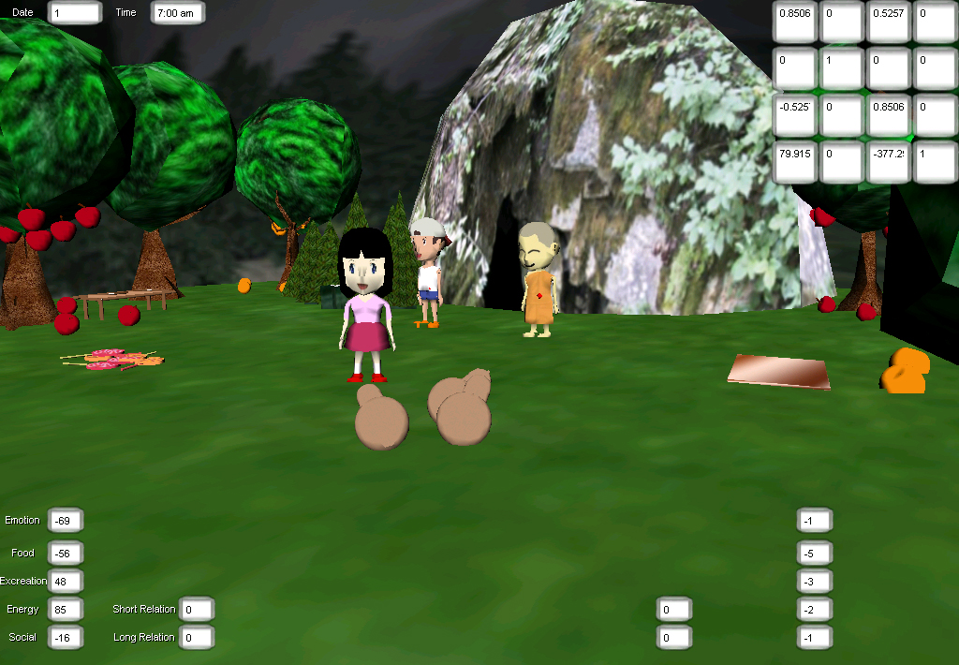
ลักษณะของเกม
เป็นเกมประเภท Simulation ที่มีลักษณะการจำลองการสร้างความสัมพันธ์ของมนุษย์

Slide 3
CONCEPT

Slide 4
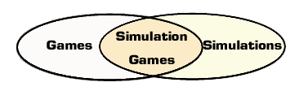
เกม Simulation
เกม Simulation

Slide 5
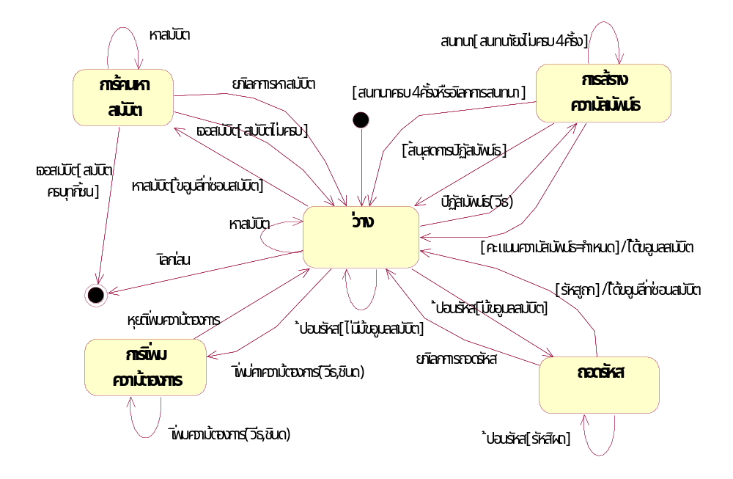
State ตัวละคร ( ผู้เล่น )

Slide 6
องค์ประกอบของเกม
ความต้องการของตัวละคร
1. ความต้องการทางร่างกาย
    ความต้องการอาหาร
    การขับถ่าย
    พลังงาน
2. ความต้องการทางด้านอื่นๆ
    การเข้าสังคม

Slide 7

X = คะแนนความต้องการ
Y = ค่าน้ำหนัก
i = 1 หมายถึง ด้านอาหาร
i = 2 หมายถึง ด้านขับถ่าย
i = 3 หมายถึง ด้านพลังงาน
i = 4 หมายถึง ด้านสังคม
องค์ประกอบของเกม
Emotion =
อ้างอิงจาก Maxis ผู้ผลิตเกม The Sim
อารมณ์ของตัวละคร ( Emotion) ระดับอารมณ์มีตั้งแต่ -100 ถึง 100 ค่า -100 ถึง -1 คือ อารมณ์ไม่ดี
ค่า 0 ถึง 100 คือ อารมณ์ดี

Slide 8
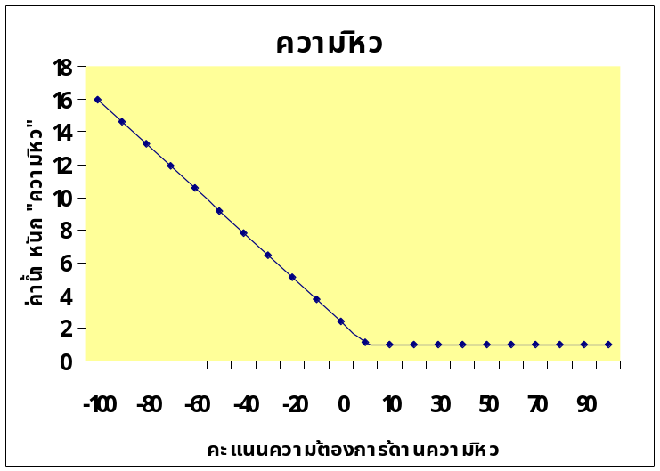
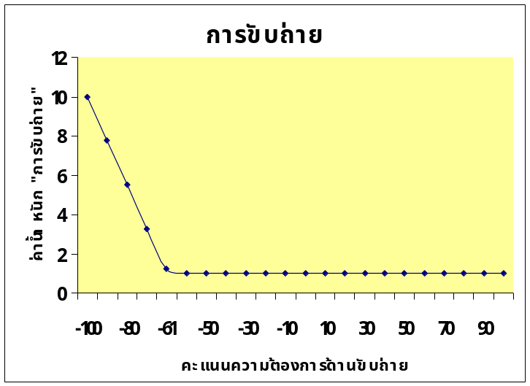
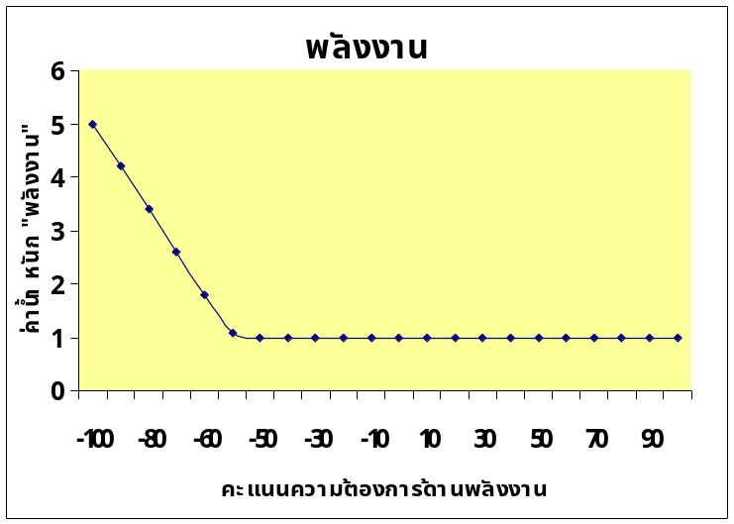
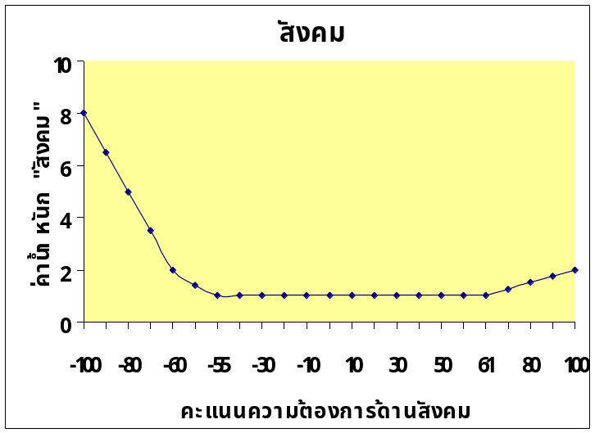
เกมจำลองการสร้างความสัมพันธ์ของมนุษย์

Slide 9
LOGICAL

Slide 10
AI (Artificial Intelligence) ที่พัฒนา
A-life (Artificial Life) นำมาใช้ในการเลือกตอบสนองต่อสภาพแวดล้อม
Basic Probability นำมาใช้ในส่วนของการปฏิสัมพันธ์
Fuzzy Logic นำมาใช้ในส่วน การปฏิสัมพันธ์ ที่มากขึ้น การทำกิจกรรม ที่นอกเหนือจากการตอบสนองต่อสิ่งแวดล้อม

Slide 11
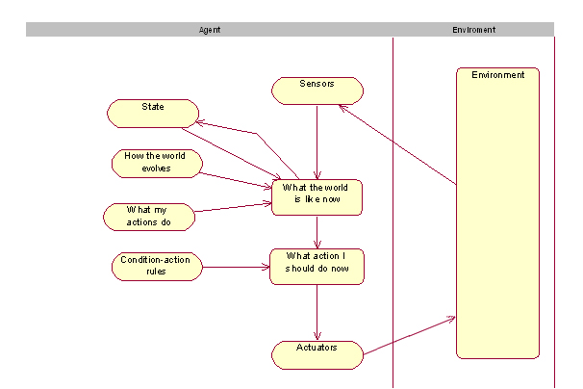
Agent แบบจดจำตอบสนองทันที

Slide 12
Agent แบบจดจำตอบสนองทันที
Agent มี Sensor เพื่อรับรู้ Percept ที่อยู่ภายนอก
Agent จะรับรู้ตำแหน่งที่อยู่รอบๆทั้งหมด และทำการจำลองสภาพแวดล้อมต่างๆ (How the world evolves)
Agent จะคำนวณการเดินคู่ (What my action do) กับ ตำแหน่งที่ How the world evolves
Agent จะทำการดูเงื่อนไข (Condition-action rules) เพื่อเลือกตอบสนองกับสิ่งแวดล้อมที่ดีที่สุด และทำการ return action ออกไป

Slide 13
โครงสร้างของเกม
Human Class
Player Class NPC Class

Slide 14
โครงสร้างของเกม ( ต่อ )
Core Game
  Animation Class
  Model Mesh Class
  Player Class
  NPC Class

Slide 15
GRAPHIC

Slide 16
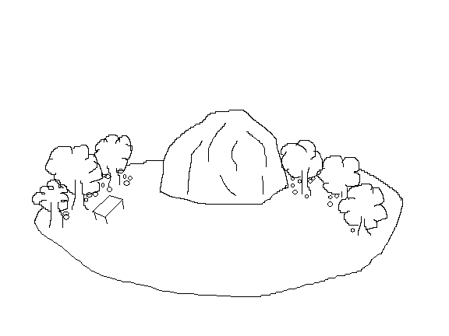
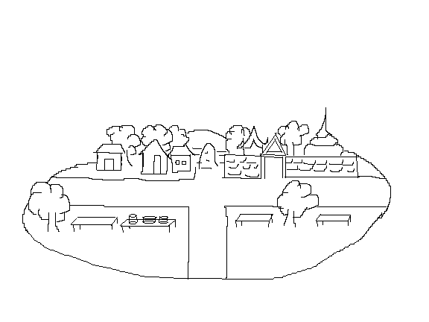
การออกแบบและสร้างกราฟฟิก
หลักการสร้างฉาก
  การออกแบบ (Designing)

Slide 17
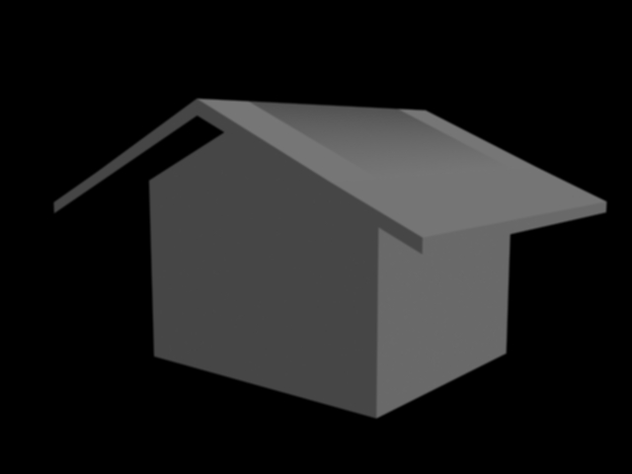
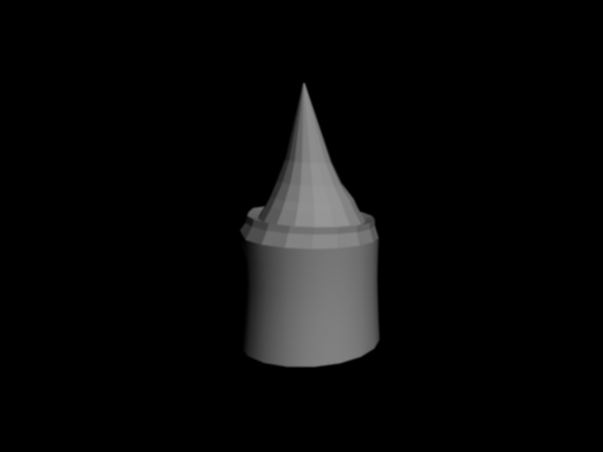
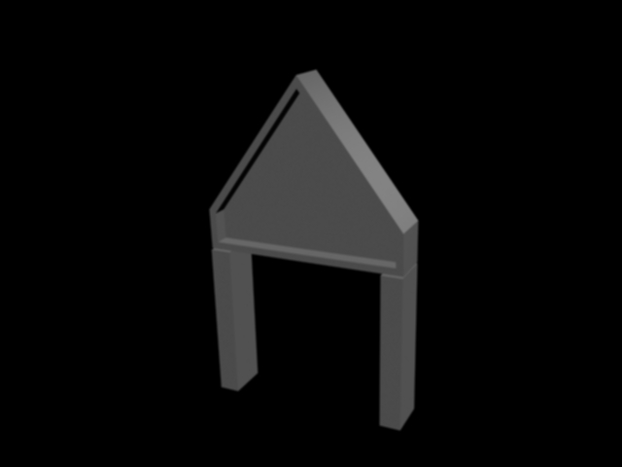
การออกแบบและสร้างกราฟฟิก
  การขึ้นรูปโมเดลสามมิติ (Modeling)

Slide 18
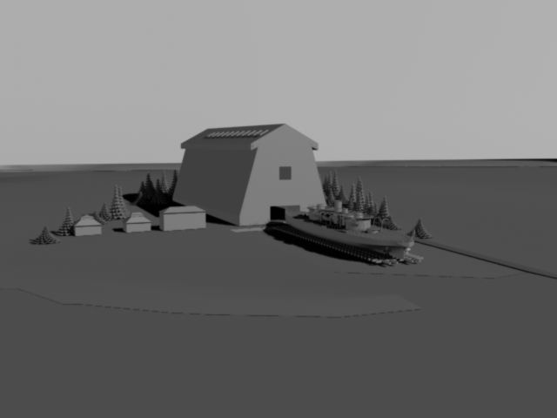
การออกแบบและสร้างกราฟฟิก
  การใส่แสงและวางมุมกล้อง (Lighting & Camera)
    การใส่แสงเพื่อให้ฉากดูมีความเหมือนจริงมากยิ่งขึ้น
    การวางกล้องเพื่อเป็นการกำหนดมุมมองให้กับฉาก

Slide 19
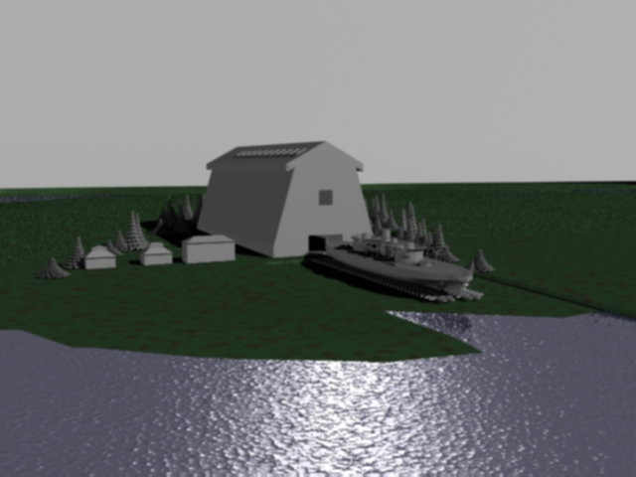
การออกแบบและสร้างกราฟฟิก
  การใส่พื้นผิวและตัดปะรูปใส่โมเดล (Materials & Texturing)
    กระบวนการที่ทำให้โมเดลมีลวดลายเหมือนของจริงยิ่งขึ้น โดยการใส่พื้นผิวและตัดปะรูปใส่ให้กับโมเดล

Slide 20
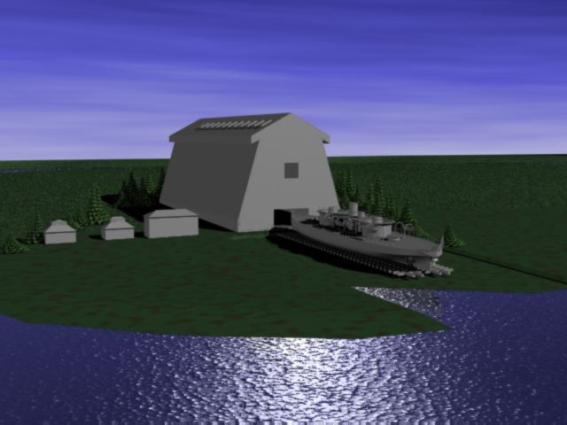
การออกแบบและสร้างกราฟฟิก
  การแสดงผล (Rendering)
    การนำเอาฉากที่เสร็จสมบรูณ์มาแสดงผลเป็นรูปภาพ เพื่อเอาไปใช้ในการนำเสนอชิ้นงาน

Slide 21
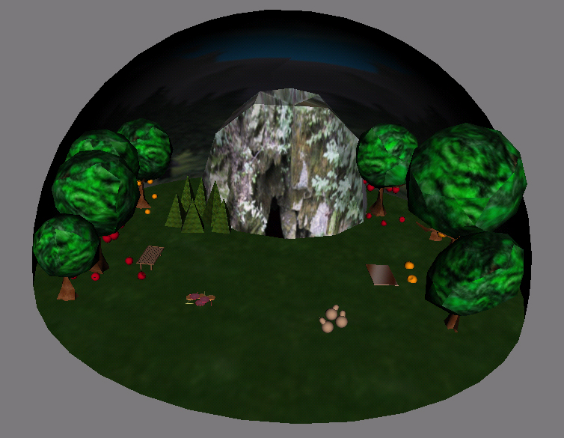
การออกแบบและสร้างกราฟฟิก

Slide 22
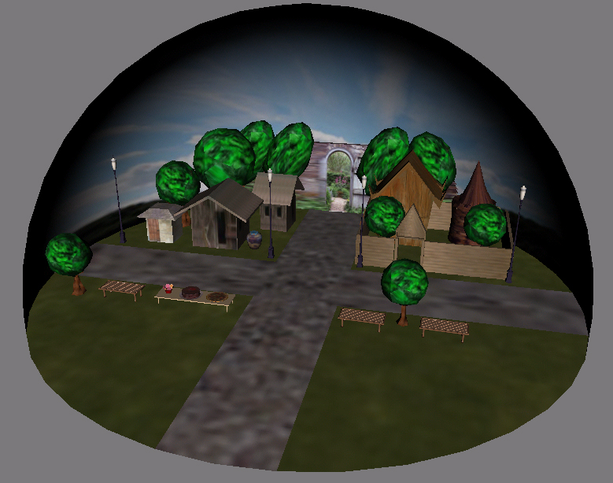
การออกแบบและสร้างกราฟฟิก

Slide 23
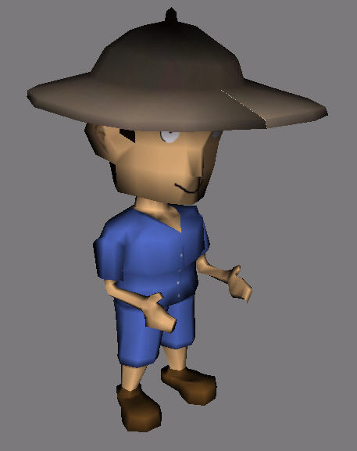
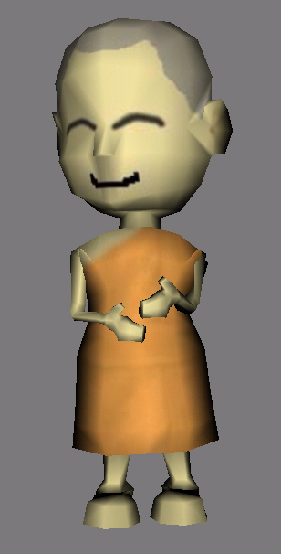
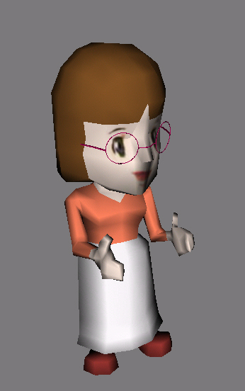
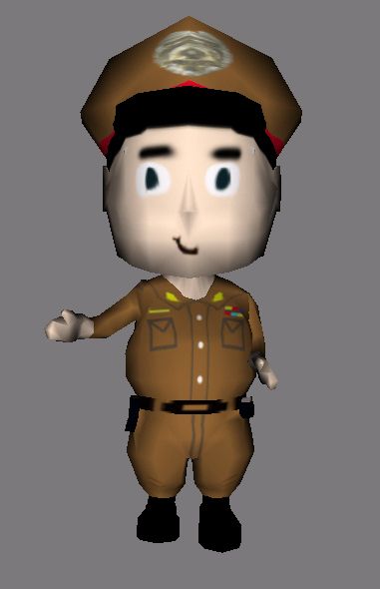
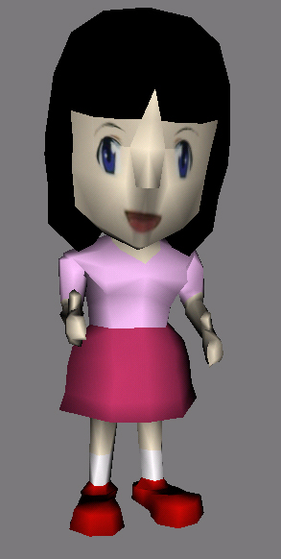
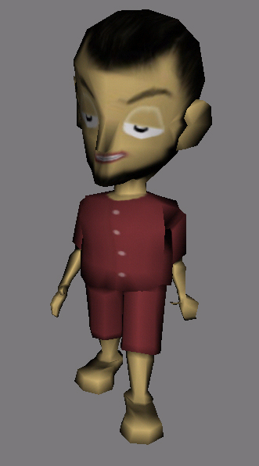
การออกแบบและสร้างกราฟฟิก
ชาวนา
ครู
พระ
ตำรวจ
โจร
เด็ก

Slide 24
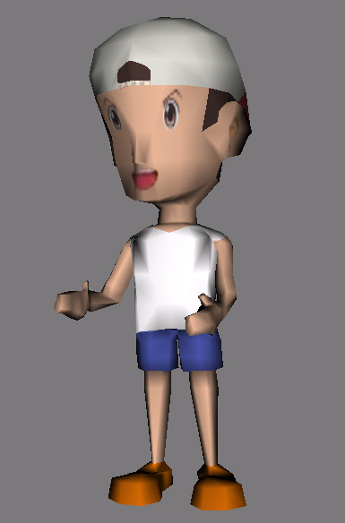
การออกแบบและสร้างกราฟฟิก
หลักการสร้างตัวละคร
  ออกแบบตัวละคร
  ขึ้นรูปโมเดล โดยใช้ Symmetric เพื่อทำ
สมมาตรสองข้าง
  ใส่ Texture เพื่อเพิ่มสีสันให้ตัวละคร
ผู้เล่น

Slide 25
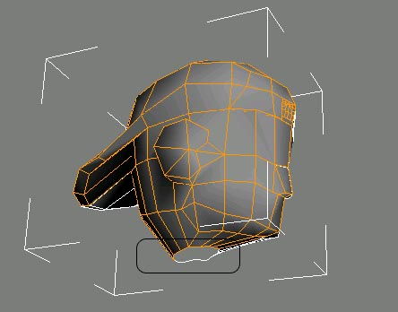
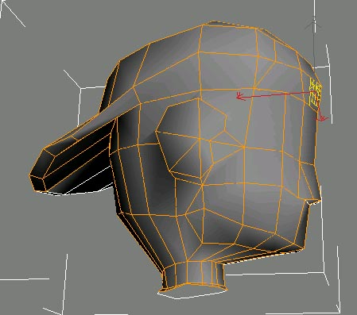
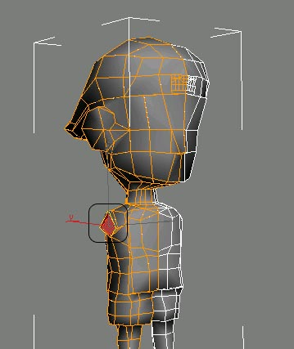
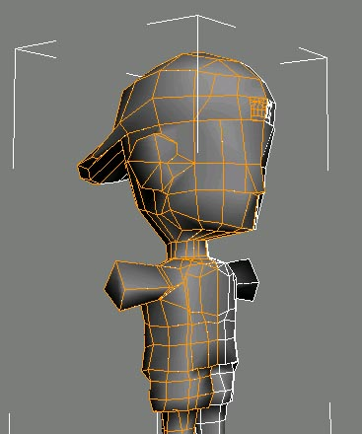
เทคนิคเบื้องต้นที่ใช้ในการสร้างโมเดลตัวละคร
การ Extrude
  การ Extrude จากเส้น Edge
  เป็นการยืดเส้น Edge ออกไป
  การ Extrude จาก Face
  เป็นการยืดเส้น Face ออกไป

Slide 26
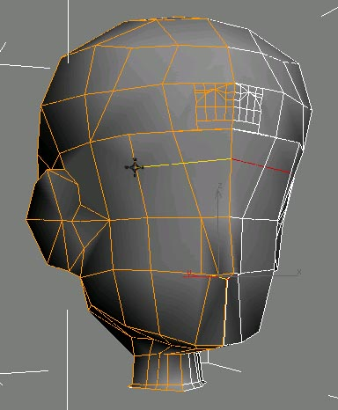
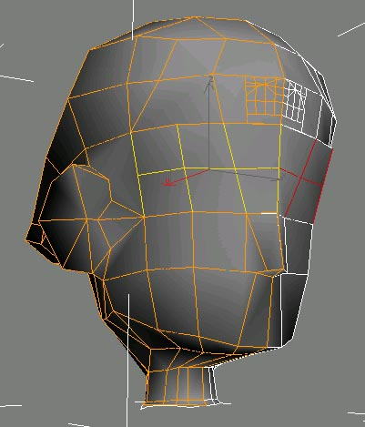
เทคนิคเบื้องต้นที่ใช้ในการสร้างโมเดลตัวละคร ( ต่อ )
การหั่น Face
  ใช้บ่อยๆในขั้นตอนที่ต้องการเพิ่มรายละเอียดให้โมเดล
หั่น Face จากการ Cut หั่น Face จากการ Connect

Slide 27
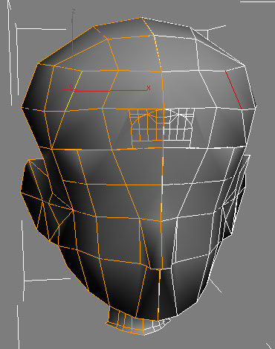
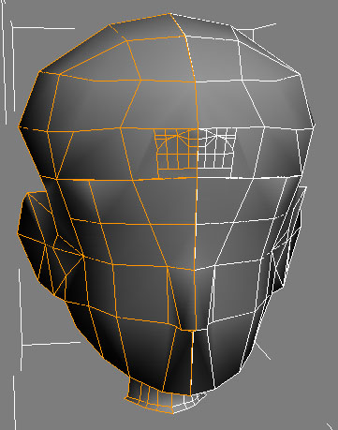
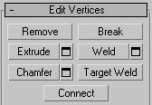
เทคนิคเบื้องต้นที่ใช้ในการสร้างโมเดลตัวละคร ( ต่อ )
การลบ Vertex กับ Edge
  ใช้คำสั่ง Remove แทนการกด Delete เพื่อป้องกันลายละเอียดที่สูญหายไป

Slide 28
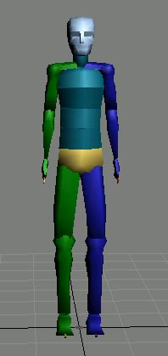
ชุดโครงกระดูกสัตว์สองเท้า
Biped คือ ชุดโครงกระดูกสัตว์สองเท้า (มนุษย์)
สำเร็จรูป Toolต่างที่ใช้กับ Biped มีดังต่อไปนี้
Symmetrical เป็นการทำงานกับชิ้นงานด้านใด
ด้านหนึ่งของ Biped แต่ส่งผลกับด้านตรงข้าม
Opposite ทำหน้าที่สลับการเลือกจากชิ้นส่วนด้าน
หนึ่งไปเป็นการเลือกชิ้นส่วนที่อยู่อีกด้านหนึ่ง
Figure Mode เป็นการตัดท่าทางของหุ่น Biped
ให้กลับไปอยู่ในท่าทางเริ่มต้น อีกครั้ง

Slide 29
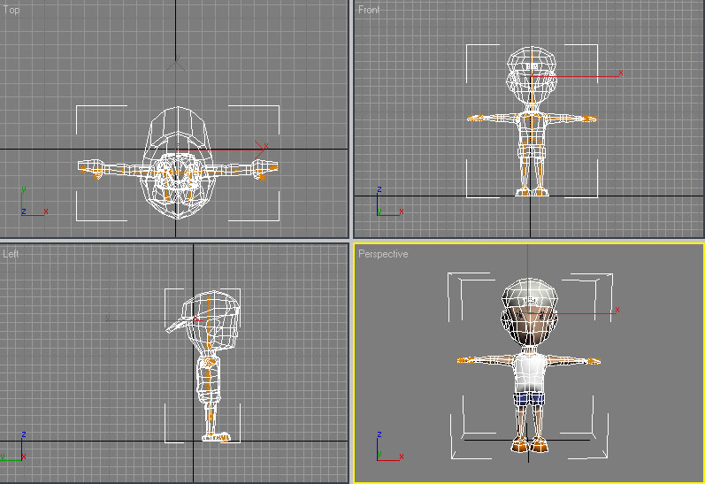
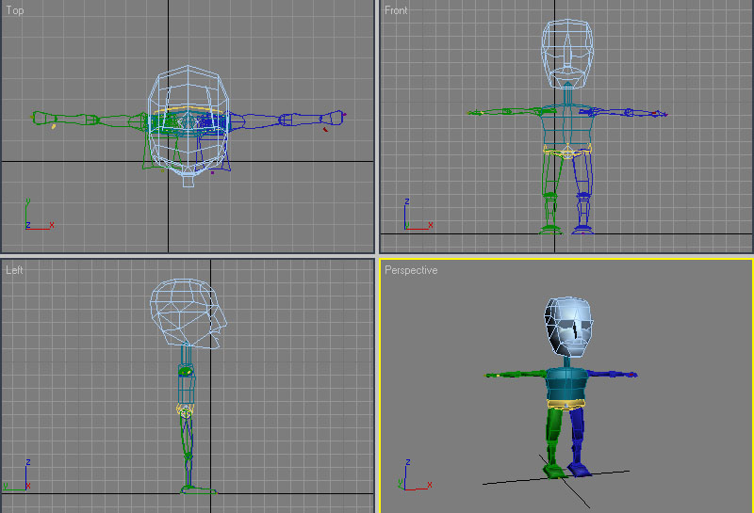
Physique
Physique เป็นชุดคำสั่งที่ทำหน้าที่กำหนดว่าพื้นส่วนใดของพื้นผิววัตถุตัวละคร จะต้องไปถูกยึดเข้ากับกระดูกชิ้นใดบ้าง
Physique Modifier ในการกำหนดให้พื้นผิวของวัตถุนั้นถูกยึดเข้ากับกระดูก

Slide 30
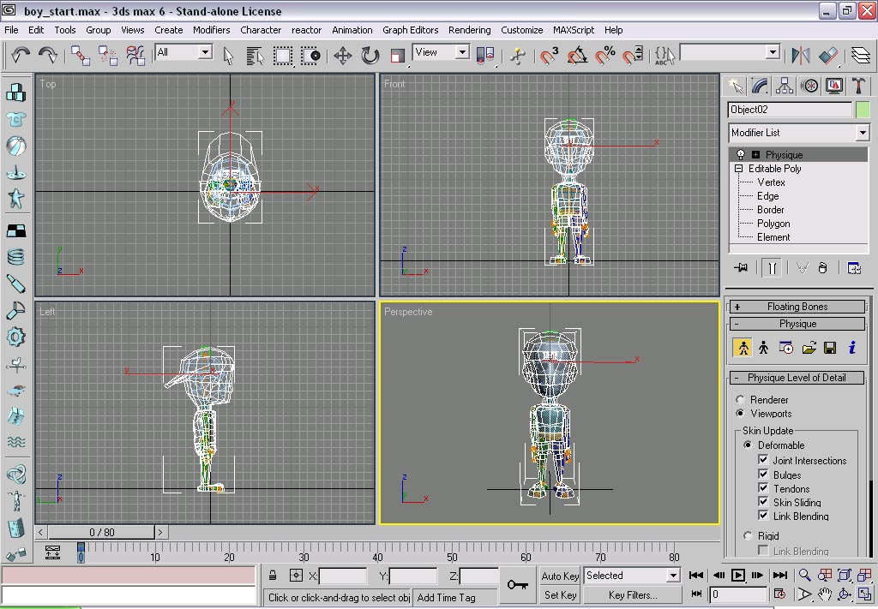
Physique ( Con. )

Slide 31
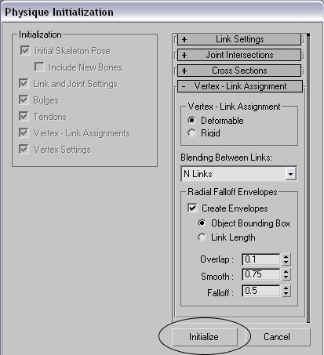
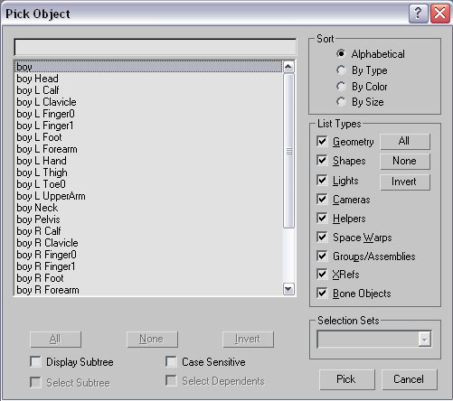
Physique ( Con. )

Slide 32
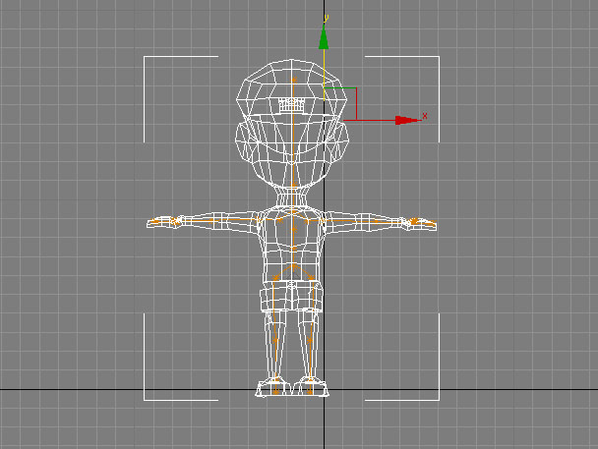
Physique ( Con. )
แสดงเส้น เชื่อมโยงระหว่างข้อต่อส่วนต่างๆ เป็นเส้นสีส้มซ้อนทับอยู่ใน Biped

Slide 33
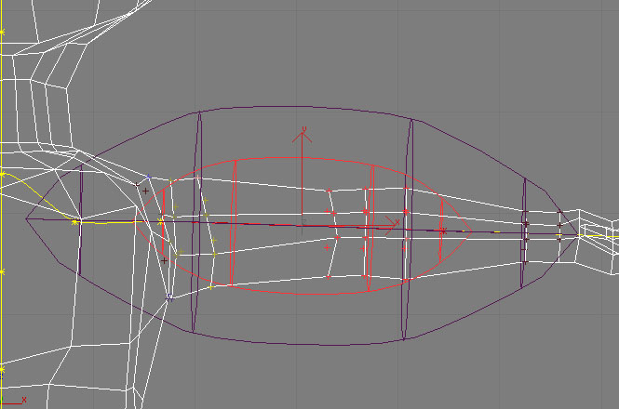
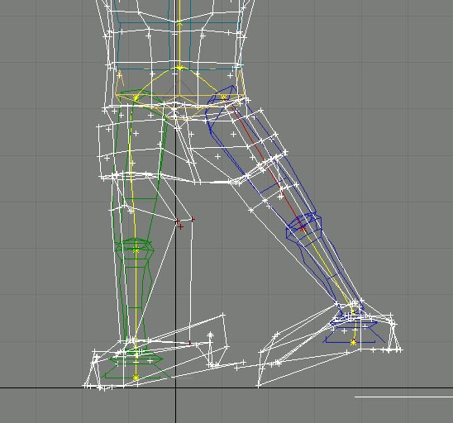
Physique ( Con. )
Envelopes ทำหน้าที่เป็นตัวกำหนดว่ากระดูก
ชิ้นนั้นๆ จะมีความสามารถในการยึดเหนี่ยวจุด
Vertex ของพื้นผิววัตถุในระดับใด
Remove Form Link กำหนดให้จุด Vertex
บนพื้นผิวที่ในส่วนที่เราไม่ต้องการให้ Envelope ดึง
พ้นจากการทำงานของ Envelope ของข้อต่อส่วนนั้น

Slide 34
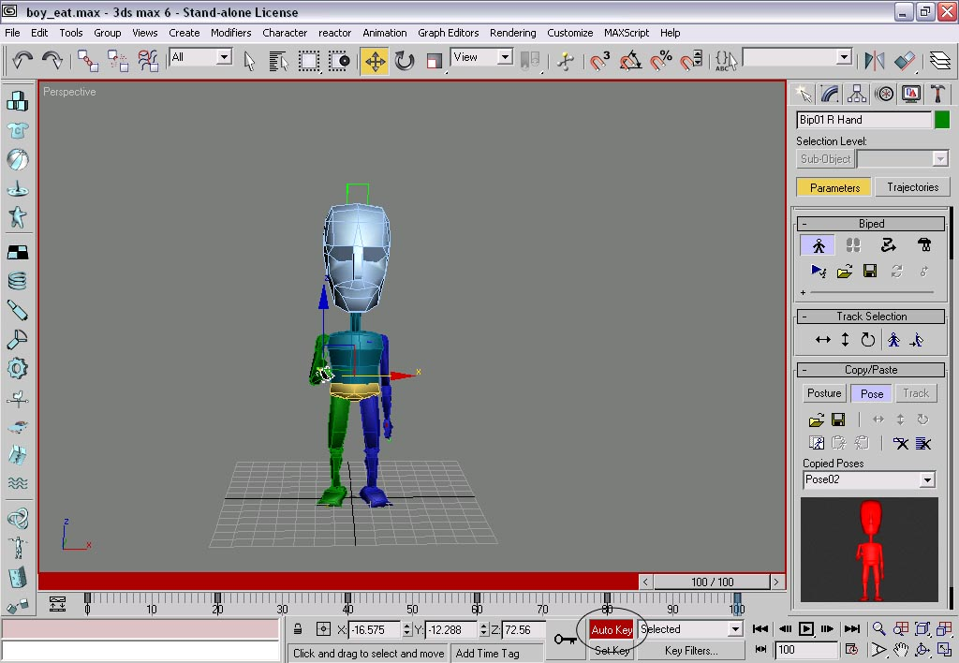
Animation
Keyframe Animation
  หลักการทำ Animation ขั้นพื้นฐานนั้นก็คือ การนำเอาภาพนิ่งที่ต่อเนื่องกันจำนวนมากๆมาเปิดทีละภาพต่อกันด้วยความเร็วสูง
Create Key Frame
  การสร้าง Key Frame แบบ Auto Key

Slide 35
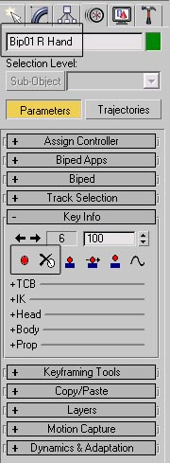
Animation ( Con. )
  การสร้าง Key Frame แบบคลิกปุ่ม Set Key
Set Key และ Delete Key

Slide 36
PHYSICAL

Slide 37
Tool ที่ใช้
Microsoft Visual Studio .NET 2003
Microsoft Office Excel 2003
Microsoft DirectX 9.0 SDK
3Ds MAX
Photoshop 7.0
MindManager 2002

Slide 38
โปรแกรมที่สร้างเพื่อทดสอบการเล่น
ส่วนของผู้เล่น
  จะทำหน้าที่ในการทดสอบว่าสิ่งที่ผู้เล่นเลือกไปนั้นได้ทำการเพิ่มค่าความต้องการใดให้กับผู้เล่นบ้าง
  ในการปฏิสัมพันธ์ กับตัวละคร (NPC) ให้ค่าความสัมพันธ์ถูกต้องหรือไม่
ส่วนของตัวละคร (NPC)
  ดูค่าความต้องการด้านต่างๆ และการตอบสนองของตัวละคร รวมถึงกิจกรรมต่างๆที่ ตัวละครจะทำ

Slide 39
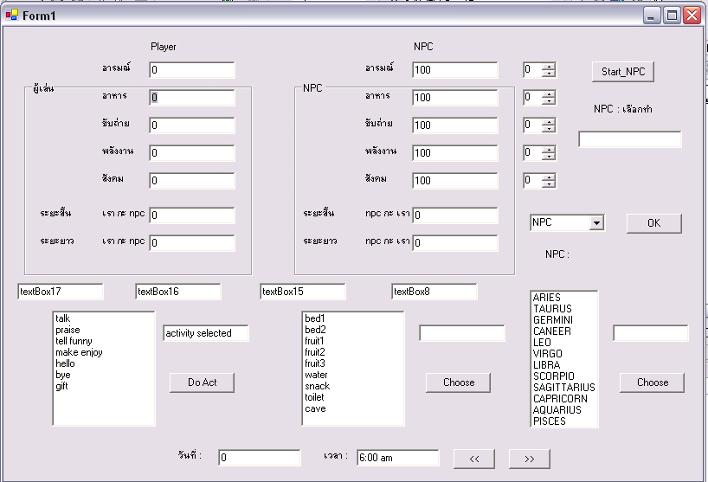
หน้าตาของโปรแกรม

Slide 40
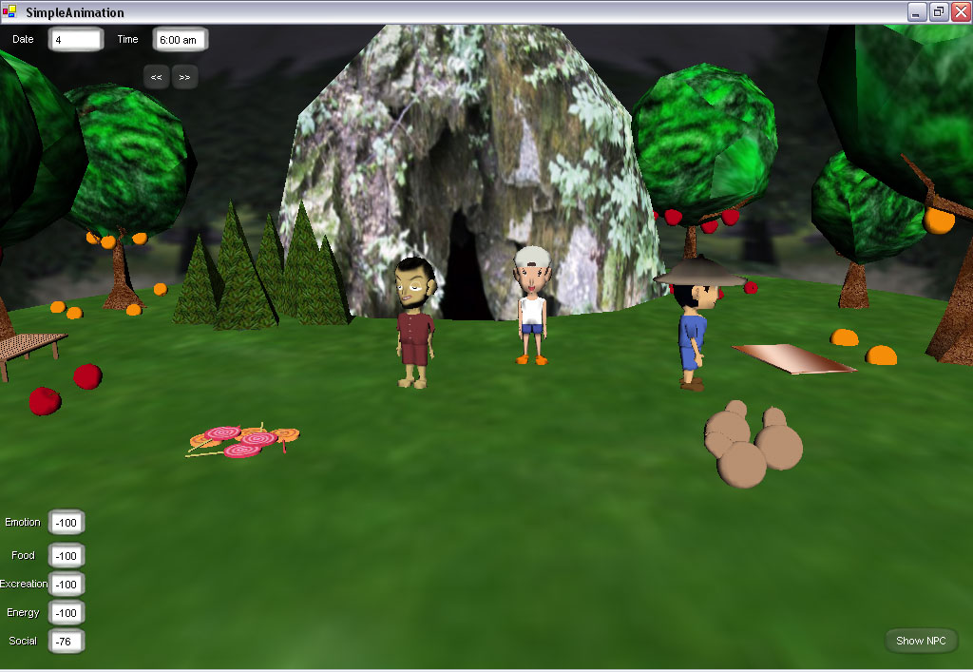
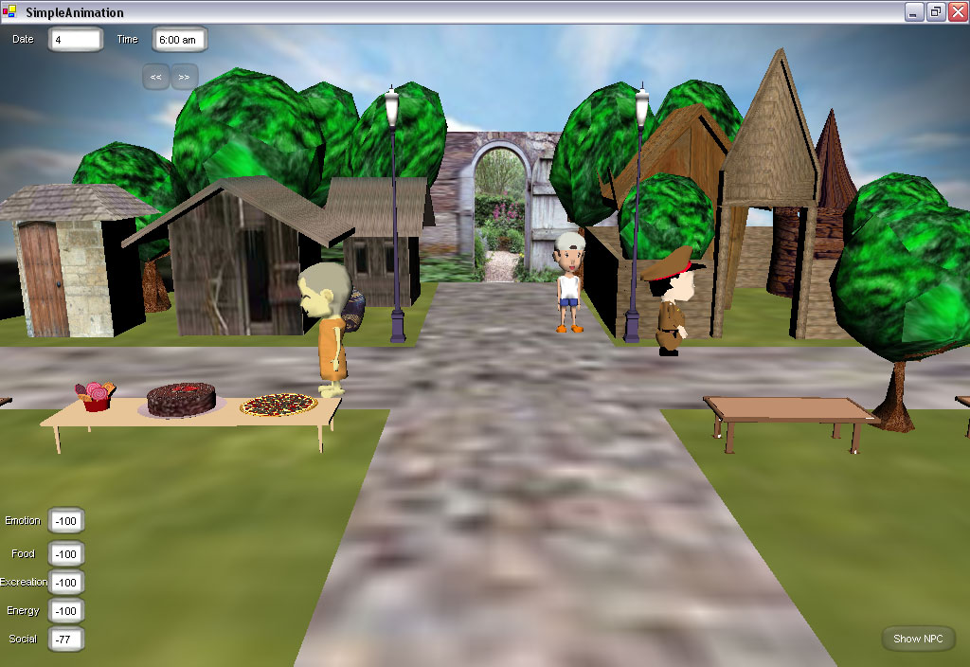
เกมจำลองการสร้างความสัมพันธ์ของมนุษย์

Slide 41
การเล่นเกม
ผู้เล่นเลือกราศีของตัวเองในครั้งแรกที่เล่นเกม ซึ่งมีผลต่อการปฏิสัมพันธ์
ผู้เล่นจะต้องตอบสนองความต้องการด้านต่างๆของตัวเองไม่ให้มีน้อยจนเกินไป เพราะจะส่งผลต่อค่าอารมณ์
ผู้เล่นจะต้องทำการปฏิสัมพันธ์ กับตัวละครให้มีค่าความสัมพันธ์ในระดับหนึ่ง เพื่อหาเรื่องราวไปสู่สมบัติ
ผู้เล่นจะต้องแก้ปริศนา และหาสมบัติให้ครบ

Slide 42
สรุป
สิ่งที่ผู้พัฒนาเกมได้รับ
  ผู้พัฒนาเกมได้มีความรู้ทางด้าน กราฟฟิก แอนนิเมชั่น
  ผู้พัฒนาเกมได้มีความรู้ทางการสร้างเกมโดย DirectX
  ผู้พัฒนาเกมได้มีความรู้ทางด้าน AI ของเกม
  สิ่งที่ผู้เล่นได้รับ
  ผู้เล่นได้รับความเพลิดเพลิน
  ตัวเกมสามารถจำลองเหตุการณ์ที่อาจจะเกิดขึ้นในอนาคต

Slide 43
การพัฒนาในอนาคต
พัฒนาในส่วนของ Logic และสมการต่างๆที่เกี่ยวข้อง ให้มีการคำนวณที่ดีขึ้นและใกล้เคียงกับความคิดมนุษย์มากที่สุด
พัฒนาในส่วนของตัวโปรแกรมเกมให้เป็นแบบออนไลน์ข้าม Platform ข้ามระหว่าง PC กับ Pocket PC หรือ Mobile
พัฒนาในส่วนของกราฟฟิกส์ให้มีความสวยงามมากขึ้น

Slide 44
จบการนำเสนอ
การพัฒนาเกมสามมิติ
3D GAME DEVELOPMENT

Slide 45
จุดประสงค์ในการทำเกม
เพื่อให้ผู้เล่นเกิดการพัฒนาทักษะทางสังคม
เพื่อให้ผู้เล่นเกิดการพัฒนาการในระหว่างการเล่น
เพื่อให้ผู้เล่นสามารถประเมินสถานการณ์ที่อาจจะเกิดขึ้นได้ในปัจจุบัน หรืออนาคต
เพื่อให้ผู้เล่นเกิดความสุขทางด้านจิตใจ
เพื่อให้ผู้เล่นเกิดความคิดสร้างสรรค์ ในการเล่นเกม

Slide 46
AI (Artificial Intelligence) ที่เกี่ยวข้อง
A-life (Artificial Life) เป็นรูปแบบที่มีการใช้ความสัมพันธ์ระหว่างคนกับสิ่งแวดล้อม ซึ่งใช้หลักในการคิดว่าจะทำอย่างไรเมื่อให้สิ่งแวดล้อมมีการตอบสนองต่อตัว Agent
Basic Probability เป็นการนำความน่าจะเป็นมาใช้กับหลักการ
ของเกม เพื่อ ที่จะให้ NPC ไม่สามารถคาดเดาได้
Fuzzy Logic นำมาใช้ในเงื่อนไขต่างๆ

Slide 47
ความฉลาดที่มีในตัว NPC
ตัว NPC จะสามารถตอบสนองความต้องการของตัวเองเพื่อให้ตัวเองมีความสุขที่สุด อยู่เสมอ
ตัว NPC สามารถรู้ได้ว่าตอนนี้ควรทำอะไร ก่อนหรือหลัง

Slide 48
การสนทนา
  การสนทนาจะโต้ตอบกันจำนวน 4 ครั้ง
  ความต่อเนื่องของการสนทนาขึ้นอยู่กับระดับความสนใจของผู้ฟังด้วย ดังนี้
  1.) ผู้ฟังที่มีความสนใจในหัวข้อนั้นมาก จะยังคงสนทนาต่อไป
  2.) ผู้ฟังที่มีความสนใจในระดับปานกลาง
  - 50% สนทนาต่อด้วยหัวข้อเดิม
  - 50% สนทนาต่อด้วยหัวข้อใหม่
  3.) ผู้ฟังไม่มีความสนใจในหัวข้อสนทนานั้น
  - 10% สนใจและสนทนาต่อ
  - 40% เปลี่ยนหัวข้อการสนทนา
  - 50% เลิกสนทนา

Slide 49
การดำเนินงาน
ศึกษาเกี่ยวกับเกมแนว Simulation
ศึกษาการสร้างโมเดล 3 มิติ และการสร้างการเคลื่อนให้กับตัวละคร 3 มิติ
ศึกษาเกี่ยวกับโครงสร้างของ AI ในเกม
จัดหาซอฟแวร์ต่างๆ ที่จำเป็นต้องใช้ในการพัฒนา
วิเคราะห์ และออกแบบเกม
สร้าง Tool เพื่อทดสอบส่วนย่อย ภายในเกม
สร้างเกมให้ออกมาได้ตามที่ วิเคราะห์และออกแบบไว้

